Slide 1

Deinstytucjonalizacja usług społecznych od wielkich słów do działań lokalnych
Spotkanie powiatowe Kluczbork 12 marca 2024

Slide 2
AGENDA
Deinstytucjonalizacja i wyzwania z nią związane
Planowanie rozwoju usług społecznych
Jak zaplanować działania w gminie lub powiecie

Slide 3
Część I
Deinstytytucjonalizacja i wyzwania z nią związane

Slide 4
Czemu zajmujemy się kwestią deinstytucjonalizacji
Starzenie się społeczeństwa
Model życia
Prawo do niezależnego życia - wartości
Prawo do życia w rodzinie - wartości
Finanse – racjonalność oraz impuls w postaci środków UE
Pandemia COVID 19 i wojna w Ukrainie

Slide 5
Jesteśmy społeczeństwem, które się starzeje
W ciągu najbliższych 15 lat liczba osób 75+ ulegnie niemalże podwojeniu

Slide 6
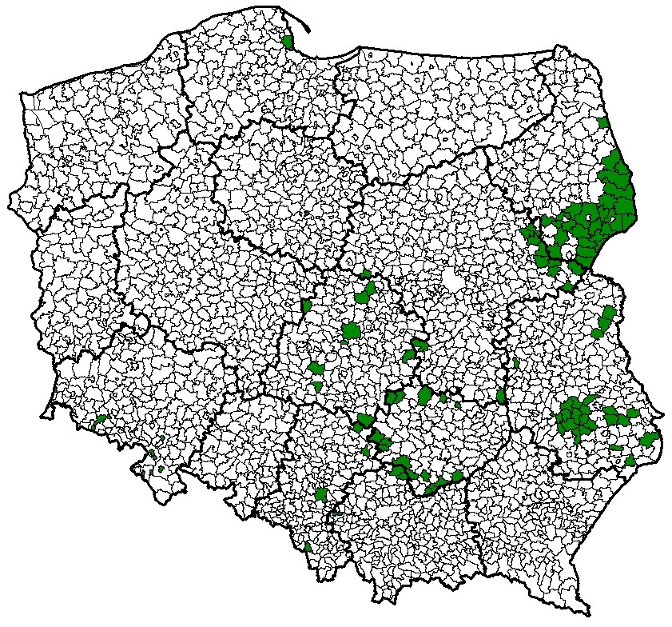
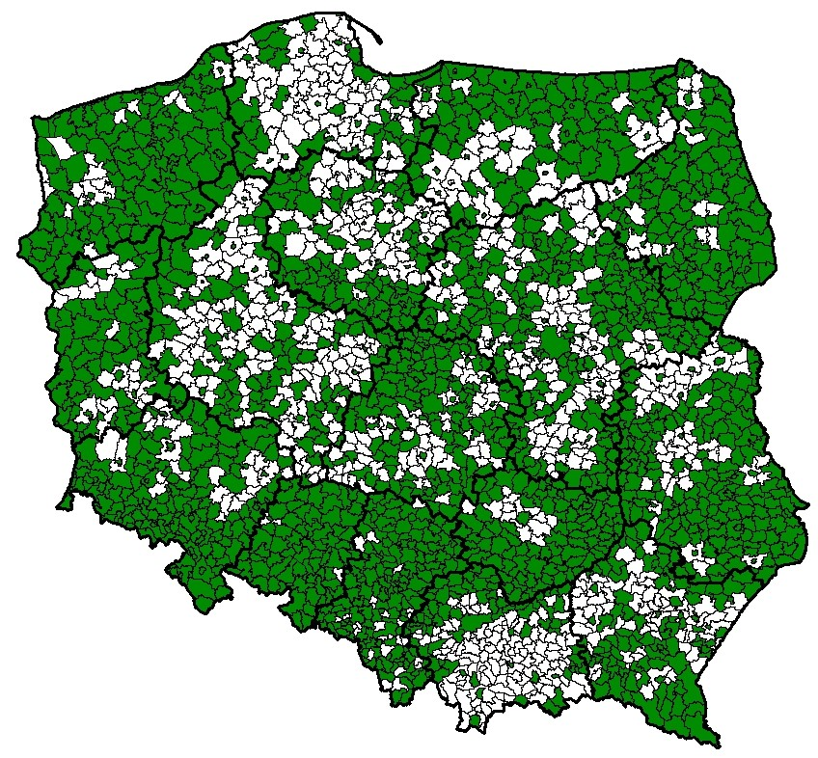
Jesteśmy społeczeństwem, które się starzeje
Gminy przekraczające odsetek 20% osób powyżej 65 roku życia
2016
2030

Slide 7
W powiecie kluczborskim również

Slide 8
Wzrasta liczba osób z niepełnosprawnościami

Slide 9
Rodzina, rynek czy państwo?
Jesteśmy społeczeństwem, w którym ciężar opieki spoczywa przede wszystkim na rodzinie i bliskich
Rodziny opiekują się ok. 2-2,5 mln osób wymagających wsparcia w codziennym funkcjonowaniu.
Rodzina udziela pomocy 93,5% osobom starszym, inni opiekunowie nieformalni – 9,3%, a pomoc społeczna – 4,0%.
W przypadku osób z niepełnosprawnościami ponad 25% mieszka z rodzicami lub opiekunami.

Slide 10
Rodzina, rynek czy państwo?
Osoby wymagające wsparcia w rodzinach
Działania dla osób w środowisku
ok. 206 tys.
Osoby w instytucjach
ok. 2 – 2,5 mln
ok. 185 tys.

Slide 11
Narasta kwestia osób w kryzysie zdrowia psychicznego

Slide 12
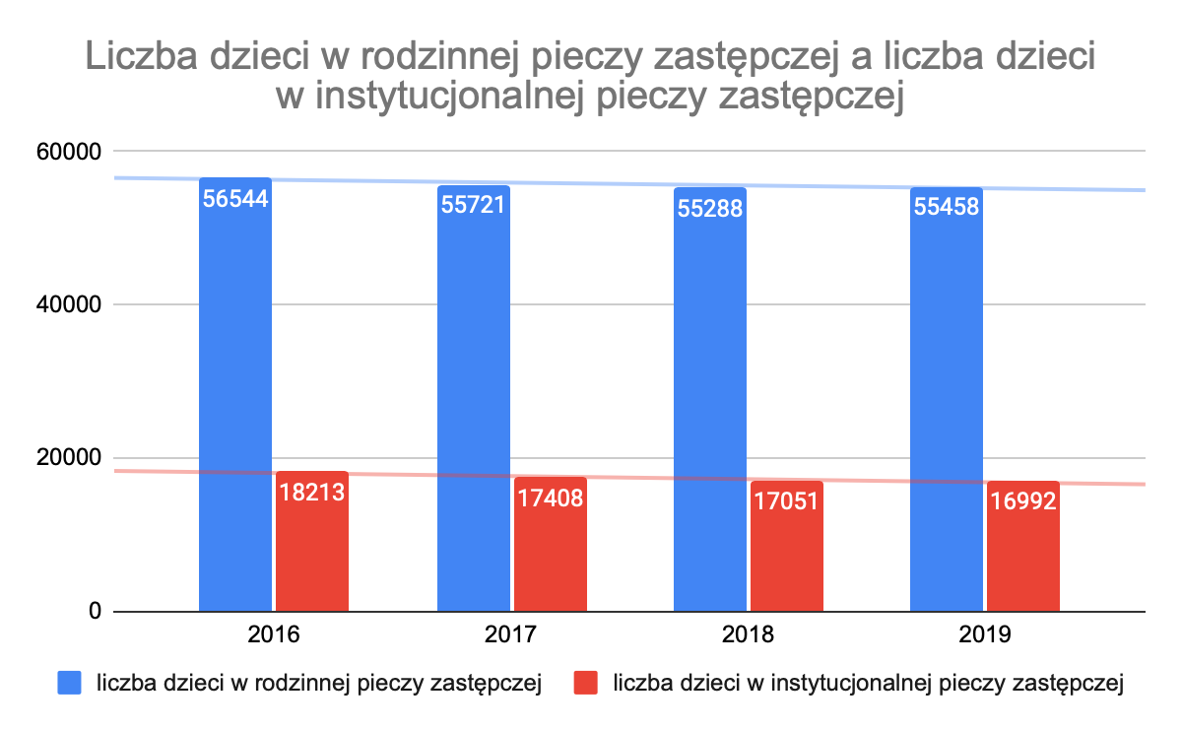
Brak postępu w obszarze pieczy zastępczej

Slide 13
Koszty

Slide 14
Pracownicy usług społecznych

Slide 15
Czym jest deinstytucjonalizacja?
Ogólnoeuropejskie Wytyczne
rozwój w obrębie społeczności zindywidualizowanych usług o wysokiej jakości, w tym zapobiegających umieszczaniu dzieci i osób dorosłych w zakładach, oraz przeniesienie zasobów ze stacjonarnych zakładów opieki długoterminowej w celu świadczenia nowych usług, aby zapewnić długoterminową trwałość wdrożonych rozwiązań;
planowane zamknięcie stacjonarnych zakładów opieki długoterminowej, w których dzieci, osoby niepełnosprawne (w tym mające problemy ze zdrowiem psychicznym) i starsze są odizolowane od społeczeństwa, nie zapewnia się im odpowiedniej opieki i wsparcia oraz często nie szanuje się ich praw;
zapewnienie powszechnej dostępności podstawowych usług w dziedzinach, takich jak edukacja i szkolenia, zatrudnienie, mieszkalnictwo, opieka zdrowotna oraz transport wszystkim dzieciom i osobom dorosłym potrzebującym wsparcia.

Slide 16
Linia sporu - instytucje
Nie tworzyć nowych instytucji
Otwierać instytucje
Żadnych inwestycji w instytucje

Slide 17
Deinstytucjonalizacja w pieczy zastępczej - przykład
Wskaźnik deinstytucjonalizacji
2013 - 74%
2022 - 78%
ustawa o wspieraniu rodziny i systemie pieczy zastępczej
Tworzenie małych instytucji

Slide 18
Deinstytucjonalizacja w pieczy zastępczej - przykład
Zaawansowanie procesów DI w placówkach całodobowych oraz mieszanych w analizowanych obszarach (w pieczy zastępczej)
41% nie planujemy deinstytucjonalizacji
Źródło: Ogólnopolska diagnoza w zakresie
Deinstytucjonalizacji usług społecznych na
terenie 16 województw w Polsce, 2024

Slide 19
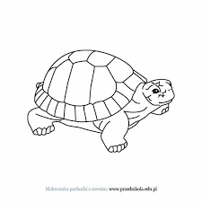
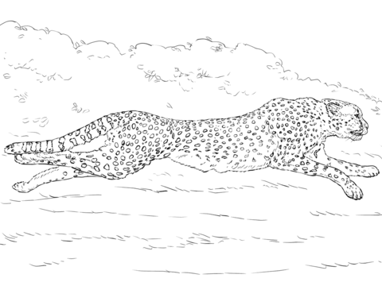
Linia sporu – ewolucja czy rewolucja

Slide 20
Co w przypadku gdybyśmy nic nie robili?
Osoby 75+ w okresie 2020-2035 według obecnych tendencji
Źródło: dr Izabela Grabowska, dr Szymon Wójcik, „Analiza skali potrzeb i niezbędnych zmian w ramach procesu deinstytucjonalizacji” 2020

Slide 21
Cóż zatem oznacza nasze działanie DI?
Proces zmian nazywany deinstytucjonalizacją to kreowanie rozwoju usług domowych i środowiskowych realizowanych przez sektor publiczny, społeczny oraz działania nieformalne. Integralną jego częścią jest proces polegający na reorganizacji istniejących placówek, otwierający je na środowisko, ograniczający ich wielkość i przede wszystkim poprawiający jakość życia osób w nich przebywających.

Slide 22
Cóż zatem oznacza nasze działanie DI?
Usługi w rodzinie i w środowisku mają stworzyć każdemu człowiekowi realną możliwość wyboru sposobu życia, szczególnie w sytuacji niepełnosprawności, kryzysu zdrowia psychicznego, starości, kryzysu bezdomności czy w sytuacji opuszczenia swojego domu w wyniku wojny lub z innych powodów. To również szansa na urzeczywistnienie prawa dzieci i młodzieży do życia w rodzinach.

Slide 23
Cóż zatem oznacza nasze działanie DI?
Usługi społeczne w rodzinie i środowisku adresowane do każdego obywatela to maksymalne wykorzystanie aktywności społecznej. Bycie w instytucji to odpowiedzialność tej instytucji. Bycie w środowisku to współodpowiedzialność wielu ludzi i podmiotów za jakość życia człowieka. Usługi społeczne to również współpraca wielu sektorów - koprodukcja usług przez instytucje publiczne, społeczne i prywatne.

Slide 24
Ogólnoeuropejskie wytyczne dotyczące przejścia od opieki instytucjonalnej do opieki świadczonej na poziomie lokalnych
społeczności
Ogólnoeuropejskie Wytyczne
Strategia i plan działania na rzecz deinstytucjonalizacji
zaangażowanie uczestników w proces;
opracowanie strategii;
opracowanie planu działania.
Ustanowienie ram prawnych dla usług świadczonych na poziomie
lokalnych społeczności
Rozwój usług świadczonych na poziomie lokalnych społeczności
zasady rozwoju i świadczenia usług;
zapobieganie umieszczaniu w zakładach;
działania profilaktyczne;
rozwijanie usług świadczonych na poziomie lokalnych społeczności;
mieszkalnictwo.
Definiowanie, monitorowanie i ocena jakości usług
prawo do życia w społeczeństwie;
dostęp do podstawowych usług i infrastruktury;
zdolność do czynności prawnych i opieka prawna;
przymusowe umieszczenie w zakładzie i przymusowe leczenie;
świadczenie usług przez społeczności lokalne.
Przydział zasobów finansowych, materialnych i ludzkich
Rozwój personelu
Opracowanie indywidualnych planów
Wspieranie poszczególnych osób i społeczności w procesie zmiany

Slide 25
Czym zatem jest deinstytucjonalizacja?
Wsparcie dla osób starszych i długotrwale chorych
Wsparcie rodzin opiekujących się seniorami (informacja, wiązki usług)
dzienne formy,
wsparcie wytchnieniowe
Usługi wsparcia w miejscu zamieszkania
Mieszania adaptowalne i wspomagane, wspólne zamieszkiwanie niespokrewnionych
Wykorzystanie zasobów instytucji do wsparcia rodzin i usług w środowisku lokalnym (otwarcie na środowisko)
Zapobieganie umieszczaniu w zakładzie/instytucji – zmniejszanie naporu na DPS/ZOL itp.

Slide 26
Czym zatem jest deinstytucjonalizacja?
Wsparcie dla osób z niepełnosprawnościami
Wsparcie rodzin opiekujących się seniorami (informacja, wiązki usług)
dzienne formy,
wsparcie wytchnieniowe
Usługi wsparcia w miejscu zamieszkania, Asystentura osobista
Mieszania adaptowalne i wspomagane, wspólne zamieszkiwanie niespokrewnionych
Wykorzystanie zasobów instytucji do wsparcia rodzin i usług w środowisku lokalnym (otwarcie na środowisko)
Usamodzielnianie osób w instytucjach
Zapobieganie umieszczaniu w zakładzie/instytucji – zmniejszanie naporu na DPS/ZOL itp.

Slide 27
Czym zatem jest deinstytucjonalizacja?
Wsparcie dla osób w pieczy zastępczej
Wsparcie dzieci, młodzieży, rodziny w jej środowisku – zapobieganie rozdzieleniu, reintegracja
Rozwój rodzinnych form pieczy zastępczej
Zmiana funkcji instytucji całodobowych (nie tylko piecza zastępcza)
Lepsza jakość usamodzielniania
Usamodzielnianie osób w instytucjach
Zapobieganie umieszczaniu w zakładzie/instytucji – zmniejszanie naporu na POW/DPS/ZOL itp.

Slide 28
Część II
Planowanie rozwoju usług społecznych

Slide 29
MRiPS
Minister ds. senioralnych
Minister Zdrowia
Strategia Rozwoju Usług Społecznych
FERS
Środki budżetowe
Środki funduszy
Regionalny plan rozwoju usług społecznych i DI
Fundusze Regionalne dla województw
Województwo/ROPS/IZ RPO
koordynacja, programowanie, monitorowanie
wspieranie animacyjno-doradcze JST
finansowanie RPO/budżet
,
KM RP
Centrum Usług Społecznych
Centrum Zdrowia Psychicznego
PCPR
Podmioty ekonomii społecznej
Organizacje obywatelskie
Przedsiębiorstwa społeczne
Usługi Ośrodka Pomocy Społecznej
Usługi Ośrodka Pomocy Społecznej
Usługi Zakładów leczniczych
Usługi innych podmiotów
Lokalny plan rozwoju usług społecznych

Slide 30
Wizja Strategii Rozwoju Usług Społecznych
Strategia Rozwoju Usług Społecznych polityka publiczna do roku 2030 (z perspektywą do 2035 r.) przyjęta 2 czerwca 2022
Przygotowanie systemu realizacji usług społecznych dla osób potrzebujących wsparcia w codziennym funkcjonowaniu, w szczególności z uwagi na starszy wiek, niepełnosprawność, problemy z zakresu zdrowia psychicznego, bezdomność w taki sposób, aby mogły bezpiecznie i niezależnie funkcjonować w swoim miejscu zamieszkania tak długo jak tego chcą, a dzieciom i młodzieży pozbawionej opieki rodzicielskiej zapewnienie opieki w warunkach rodzinnych lub zbliżonych do rodzinnych.

Slide 31
Istota DI w Strategii Rozwoju Usług Społecznych
Promowanie rozwoju usług środowiskowych jest również podkreślane w najnowszych opracowaniach eksperckich jako niezbędne w strategicznym podejściu do procesu deinstytucjonalizacji, będącym elementem ram strategicznych walki z ubóstwem i wykluczeniem społecznym.
Aby to osiągnąć niezbędne jest zbudowanie spójnego systemu programowania, koordynowania i monitorowania systemu usług społecznych, którego rozwój powinien być oparty o partnerstwo publiczno-społeczne i udział partnerów sektora ekonomii społecznej we współkreowaniu, realizacji i monitorowaniu działań.

Slide 32
Cele strategiczne
Cele Strategii Rozwoju Usług Społecznych
Cel strategiczny 1:
Zwiększenie udziału rodzin i rodzinnych form pieczy zastępczej w opiece i wychowaniu dzieci.
Cel strategiczny 2.
Zbudowanie skutecznego i trwałego systemu świadczącego usługi społeczne dla osób potrzebujących wsparcia w codziennym funkcjonowaniu
Cel strategiczny 3.
Włączenie społeczne osób z niepełnosprawnościami dające możliwość życia w społeczności lokalnej niezależnie od stopnia sprawności
Cel strategiczny 4.
Stworzenie skutecznego systemu usług społecznych dla osób z zaburzeniami psychicznymi
Cel strategiczny 5.
Stworzenie skutecznego systemu wsparcia dla osób w kryzysie bezdomności oraz osób zagrożonych bezdomnością

Slide 33
Cel strategiczny 1: Zwiększenie udziału rodzin i rodzinnych form pieczy zastępczej w opiece i wychowaniu dzieci.
1. Rozwój usług profilaktycznych i bezpośrednich usług środowiskowych wspierających
dzieci i rodzinę
2. Rozwój rodzinnych form pieczy zastępczej
3. Zmiana funkcjonalności placówek całodobowych długookresowego pobytu
4. Poprawa jakości usamodzielniania wychowanków pieczy zastępczej i placówek całodobowego pobytu

Slide 34
Cel strategiczny 2. Zbudowanie skutecznego i trwałego systemu świadczącego usługi społeczne dla osób potrzebujących wsparcia w codziennym funkcjonowaniu
1. Wdrożenie systemu koordynacji oraz standaryzacji usług społecznych
2. Wsparcie rodziny i osób pełniących opiekę nad osobą potrzebującą wsparcia w codziennym funkcjonowaniu
3. Rozwój środowiskowych form wsparcia w postaci usług społecznych
4. Zmiana sposobu funkcjonowania stacjonarnej instytucji opieki długoterminowej (DPS)
5. Trwały system finansowania opieki długoterminowej w obszarze usług społecznych
6. Wsparcie i rozwój kadr świadczących usługi społeczne

Slide 35
Cel strategiczny 3. Włączenie społeczne osób z niepełnosprawnościami dające możliwość życia w społeczności lokalnej niezależnie od stopnia sprawności
1.Wdrożenie systemu koordynacji oraz standaryzacji usług społecznych dla osób z niepełnosprawnościami
2. Wsparcie rodziny realizującej opiekę nad osobą z niepełnosprawnościami, w tym wsparcie w postaci realizacji usług
3. Wdrożenie systemowej usługi mieszkalnictwa wspomaganego
4. Wdrożenie idei niezależnego życia dla osób z niepełnosprawnościami - mieszkańców DPS

Slide 36
Cel strategiczny 4. Stworzenie skutecznego systemu usług społecznych dla osób z zaburzeniami psychicznymi
1. Wdrożenie systemu koordynacji oraz standaryzacji usług społecznych dla osób z zaburzeniami psychicznymi
2. Rozwój zintegrowanych usług społecznych dla osób z zaburzeniami psychicznymi i kryzysie psychicznym
3. Zmiana sposobu funkcjonowania stacjonarnej instytucji opieki dla osób z zaburzeniami
psychicznymi

Slide 37
Cel strategiczny 5. Stworzenie skutecznego systemu wsparcia
dla osób w kryzysie bezdomności oraz osób zagrożonych
bezdomnością
1. Wdrożenie systemu koordynacji i standaryzacji usług społecznych zapobiegających
bezdomności
2. Opracowanie i wdrożenie rozwiązań na rzecz przejścia ze wsparcia instytucjonalnego
do wsparcia w formie mieszkaniowej
3. Wsparcie osób doświadczających bezdomności

Slide 38
Wskaźniki
2.2
3.2
4.2
2.1
2.2
4.1
2.1
3.1
4.1
5.3
1.1
1.1

Slide 39
Wskaźniki
1.2
1.3
1.1
1.4
2.2
2.3
2.4
4.3
2.3
2.4
4.3

Slide 40
Wskaźniki
2.3
4.3
2.6
3.2
4.2
3.2
4.2
4.2
5.1
5.1
5.3

Slide 41
Wskaźniki
5.1
5.2

Slide 42
Wskaźniki

Slide 43
Co „mamy mieć” do dyspozycji
Strategia Rozwoju Usług Społecznych
Fundusze Europejskie dla Rozwoju Społecznego
Fundusz Solidarnościowy
PFRON
Programy rządowe (Senior+, Opieka 75+ etc.)
Strategia Rozwoju województwa
Programy Regionalne (EFS+, EFRR)
Budżety samorządu województwa
NFZ, PFRON
Regionalny Plan Rozwoju Usług Społecznych i Deinstytucjonalizacji
Lokalne Programy Rozwoju Usług
Budżety JST

Slide 44
Monitorowanie

Slide 45
Monitorowanie

Slide 46
Monitorowanie

Slide 47
RPDI
Regionalny Plan Rozwoju Usług Społecznych i Deinstytucjonalizacji
dla Województwa Opolskiego Na Lata 2023-2025.
Przyjęty 29 maja 2023 r.
Struktura planu
osoby starsze i z niepełnosprawnościami oraz osoby potrzebujące wsparcia w codziennym
funkcjonowaniu;
rodzina i dzieci, w tym w kryzysie;
osoby z zaburzeniami psychicznymi i w kryzysie psychicznym;
osoby w kryzysie bezdomności;
cudzoziemcy (w tym osoby przybyłe w wyniku wojny w Ukrainie).

Slide 48
RPDI
Regionalny Plan Rozwoju Usług Społecznych i Deinstytucjonalizacji
dla Województwa Opolskiego Na Lata 2023-2025.
Przyjęty 29 maja 2023 r.
Osoby starsze: Cel strategiczny: Stworzenie skutecznego i trwałego systemu usług społecznych w formie zdeinstytucjonalizowanej dla osób starszych i osób z niepełnosprawnościami oraz osób
potrzebujących wsparcia w codziennym funkcjonowaniu
Stworzenie warunków do powstania i funkcjonowania centrów usług społecznych oraz realizowanych w nich usług; (5)
Stworzenie warunków do rozwoju usług społecznych i deinstytucjonalizacji poprzez koordynację tego procesu na poziomie regionalnym
Wzmocnienie i rozwój usług dla osób i rodzin, sprawujących opiekę nad osobą starszą, z niepełnosprawnością oraz osobą potrzebującą wsparcia w codziennym funkcjonowaniu
Wzmocnienie i rozwój usług dla osób starszych, z niepełnosprawnościami oraz osób potrzebujących wsparcia w codziennym funkcjonowaniu
Inwestycje infrastrukturalne, w tym w mieszkalnictwo wspomagane z koszykiem usług dla osób starszych i z niepełnosprawnościami oraz osób potrzebujących wsparcia w codziennym funkcjonowaniu. (4)
Budowanie i wykorzystanie potencjału podmiotów ekonomii społecznej na rzecz realizacji usług społecznych (6)

Slide 49
Wybrane wskażniki planu regionalnego 2023-2025

Slide 50
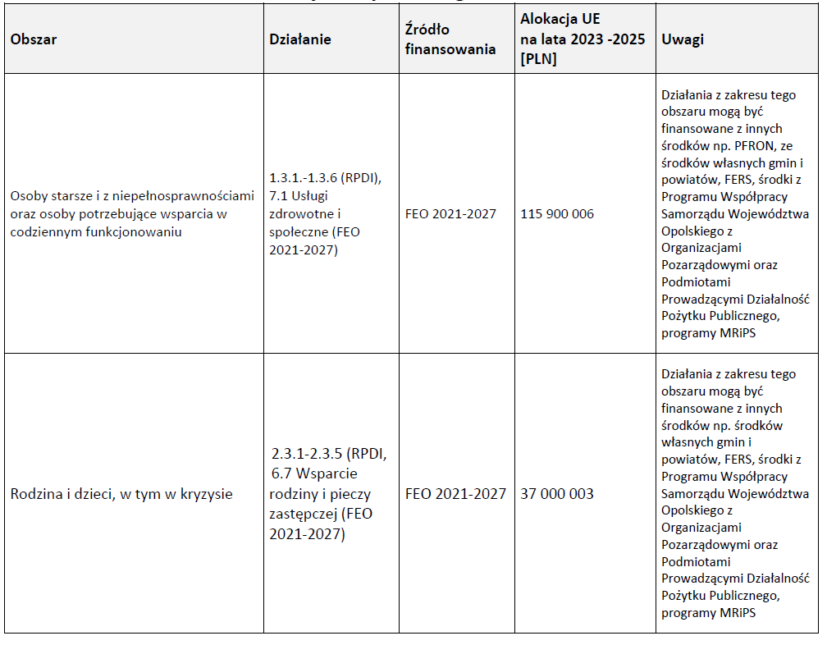
Budżet planu regionalnego 2023-2025

Slide 51
Budżet planu regionalnego 2023-2025

Slide 52
Budżet planu regionalnego 2023-2025
Realizowane
6.7. (Piecza zastępcza) – 41 mln (niekonkurencyjny) grudzień 2023 ROPS
7.1. (Opieka długoterminowa, usługi zdrowotne i społ.) – 22,3 mln niekonkurencyjny listopad 2023 ROPS
6.7. (Piecza zastępcza) konkurencyjny – 10 mln. (grudzień)
7.1. . (Opieka długoterminowa, usługi zdrowotne i społ.) – 42,9 mln. Konkurencyjny listopad
6.4. (Obywatele państw trzecich) – 7,1 mn. Zł. Niekonkurencyjny WUP październik
6.1. (Ekonomia społeczna) – 13,7 mln (konkurencyjny) sierpień – częściowo rozstrzygnięty

Slide 53
Budżet planu regionalnego 2023-2025
Planowane
6.5 (Romowie) – 1,479 mln (niekonkurencyjny) kwiecień
6.4. (Obywatele państw trzecich) – 23 mln (niekonkurencyjny) kwiecień
4.6. (Reintegracja – CIS, KIS, mieszkania dla odbiorców usług, czas wolny) – 4,6 mln (konkurencyjny) maj
4.6. (Reintegracja – WTZ, ZAZ, mieszkania dla odbiorców usług, czas wolny) – 6 mln (konkurencyjny) – maj
7.1. (Długoterminowa, Hospicja, paliatywna + transport) – 38,7 mln/6.5 mln polnoc (konkurencyjny) maj/czerwiec
6.8 (Profilaktyka młodzieży) Usługi interwencji kryzysowej oraz w zakresie przeciwdziałania przemocy, w tym przemocy w rodzinie – 9,5 mln (1,5 mln północ) wrzesień
6.3. (Budowanie potencjału partnerów społecznych i obywatelskich) – 4,3 mln. Październik (niekonkurencyjny)
9.2. (Infrastruktura społeczna) – 43 mln (konkurencyjny) grudzień;
9.2. (Infrastruktura społeczna – potencjał społeczeństwa obywatelskiego) – 43 mln. zł. (niekonkurencyjny Opolski Inkubator Społeczny) grudzień.

Slide 54
MRiPS
Minister ds. senioralnych
Minister Zdrowia
Strategia Rozwoju Usług Społecznych
FERS
Środki budżetowe
Środki funduszy
Regionalny plan rozwoju usług społecznych i DI
Fundusze Regionalne dla województw
Województwo/ROPS/IZ RPO
koordynacja, programowanie, monitorowanie
wspieranie animacyjno-doradcze JST
finansowanie RPO/budżet
,
KM RP
Centrum Usług Społecznych
Centrum Zdrowia Psychicznego
PCPR
Podmioty ekonomii społecznej
Organizacje obywatelskie
Przedsiębiorstwa społeczne
Usługi Ośrodka Pomocy Społecznej
Usługi Ośrodka Pomocy Społecznej
Usługi Zakładów leczniczych
Usługi innych podmiotów
Lokalny plan rozwoju usług społecznych i DI

Slide 55
Część III
Jak zaplanować działania w gminie lub powiecie

Slide 56
Decydenci w lokalnym samorządzie a rozwój usług w środowisku

Slide 57
Lokalny Plan Deinstytucjonalizacji Usług Społecznych

Slide 58
Lokalny Plan Deinstytucjonalizacji Usług Społecznych
Ogólnopolskie wytyczne tworzenia lokalnych planów deinstytucjonalizacji usług społecznych
Wytyczne przygotowano w ramach projektu: „Opracowanie i pilotażowe wdrożenie mechanizmów i planów deinstytucjonalizacji usług społecznych” realizowanego ramach Programu Operacyjnego Wiedza Edukacja Rozwój 2014–2020
To nie jest jeszcze obowiązujący dokument !!! To dopiero produkt projektowy, który będzie podlegał dalszym uzgodnieniom w tym uzgodnieniom społecznym.

Slide 59
Lokalny Plan Deinstytucjonalizacji Usług Społecznych
Miejsce Lokalnego Planu DI w strukturze dokumentów programowych gminy/powiatu
Czy LPDI ma powstawać wyłącznie na poziomie gmin czy też powiatów
Jaki ma być horyzont czasowy LPDI?
Co powinien zawierać i jaką konstrukcję przybrać?
Jak powinny być przygotowywane?

Slide 60
Lokalny Plan Deinstytucjonalizacji Usług Społecznych
Celem Lokalnych Planów Deinstytucjonalizacji Usług Społecznych jest wyznaczenie kierunków rozwoju usług społecznych na szczeblu lokalnym (gmina/powiat), zarówno w zakresie koniecznych interwencji, jak i podjęcia działań o charakterze prewencyjnym i profilaktycznym.
Aby wyznaczyć kierunki rozwojowe w zakresie poszczególnych usług należy przeprowadzić działania diagnostyczne i analityczne określające stan faktyczny (jak jest?), jak i określić wyzwania na najbliższą przyszłość (jak ma być?).
Ogólnopolskie wytyczne (propozycja)

Slide 61
Lokalny Plan Deinstytucjonalizacji Usług Społecznych
Istotą Lokalnych Planów Deinstytucjonalizacji jest określenie konkretnych celów i działań w poszczególnych obszarach lokalnej polityki społecznej. Operacjonalizacja Planów Deinstytucjonalizacji powinna skupiać się na zagadnieniach związanych z kreacją i realizacją usług dostarczanych w środowisku zamieszkania odbiorców.
Dotyczy to zarówno usług organizowanych w społecznościach lokalnych w formie dziennej, w tym mieszkalnictwa wspomaganego i treningowego, jak również usług dostarczanych bezpośrednio w domu.
Plany powinny określać również cele związane z otwieraniem się instytucji świadczących całodobowe usługi społeczne w formie stacjonarnej na działania środowiskowe o wielofunkcyjnym charakterze. Dotyczy to takich podmiotów jak domy pomocy społecznej czy placówki całodobowej opieki. Deinstytucjonalizacja usług społecznych oznacza również zmianę charakteru i formy działalności tych podmiotów oraz przygotowanie kompetencyjne kadry do działań środowiskowych.
Ogólnopolskie wytyczne (propozycja)

Slide 62
Lokalny Plan Deinstytucjonalizacji Usług Społecznych
Lokalne Plany Deinstytucjonalizacji Usług Społecznych, w zależności od potrzeb i możliwości jednostki samorządu terytorialnego oraz w zależności od potrzeb lokalnej społeczności mogą odnosić się m.in. do takich zagadnień jak: koordynacja i zarządzanie usługami społecznymi, rozwój mieszkalnictwa wspomaganego i treningowego, rozwój centrów opiekuńczo-mieszkalnych i rodzinnych domów pomocy, rozwój ośrodków wsparcia z miejscami całodobowymi, rozwój usług środowiskowych, opiekuńczych i wytchnieniowych.
Ważnym celem Lokalnych Planów Deinstytucjonalizacji jest analiza kosztowa inwestycji w usługi społeczne w kontekście możliwości budżetowych samorządów i innych podmiotów. Kalkulacja kosztów powinna uwzględniać mieszane formy finansowania usług wskazując na źródła krajowe, samorządowe, europejskie, a także partycypację w kosztach korzystających z usług.
Ogólnopolskie wytyczne (propozycja)

Slide 63
Lokalny Plan Deinstytucjonalizacji Usług Społecznych
Proponowana struktura LPDI
Ogólnopolskie wytyczne (propozycja)

Slide 64
Lokalny Plan Deinstytucjonalizacji Usług Społecznych
Wnioski z diagnozy

Slide 65
Lokalny Plan Deinstytucjonalizacji Usług Społecznych

Slide 66
Lokalny Plan Deinstytucjonalizacji Usług Społecznych

Slide 67
Lokalny Plan Deinstytucjonalizacji Usług Społecznych

Slide 68
Lokalny Plan Deinstytucjonalizacji Usług Społecznych
Współpraca realizatorów usług z podmiotami zewnętrznymi

Slide 69
Lokalny Plan Deinstytucjonalizacji Usług Społecznych
Współpraca realizatorów usług z podmiotami zewnętrznymi

Slide 70
Lokalny Plan Deinstytucjonalizacji Usług Społecznych
Proponowana struktura LPDI
Ogólnopolskie wytyczne (propozycja)

Slide 71
Lokalny Plan Deinstytucjonalizacji Usług Społecznych
Realizatorzy – CUS Jarocin (2021)
Lp. | USŁUGA | ODBIORCY | WYKONAWCA USŁUGI
1 | Usługi z obszaru kultury i pobudzania aktywności obywatelskiej | Osoby starsze, dzieci, młodzież i lokalni mieszkańcy | NGO - 400 tys. CUS
2 | Usługi z obszaru promocji i ochrony zdrowia - Rehabilitacja połączona z poradnictwem | Osoby z niepełnosprawnościami, samotne, niesamodzielne, po przebytych chorobach – zależne oraz opiekunowie osób zależnych, niesamodzielnych, z niepełnosprawnościami. | NGO – 500 tys.
3 | Usługa wsparcia rodziny - Lokalny Klub Rodzinny w Jarocinie | Rodziny z dziećmi do lat 5, młode mamy | CUS
4 | Usługa promocji i ochrony zdrowia (opaska monitorująca) | Osoby starsze, samotne, z niepełnosprawnościami, całkowicie zależne | Podmioty komercyjne

Slide 72
Lokalny Plan Deinstytucjonalizacji Usług Społecznych
A może tak… Centrum Usług Społecznych w Kramsku
Cel Główny CUS:
Zapewnienie mieszkańcom Gminy Kramsk dostępu do wysokiej jakości, dopasowanych do indywidualnych potrzeb, usług społecznych
Cel szczegółowy 1:
Rozszerzenie i rozwój usług społecznych zgodnie z potrzebami mieszkańców Gminy Kramsk
Cel szczegółowy 2:
Zintegrowanie systemu usług społecznych i ich koordynacja na poziomie lokalnym przez CUS Gminy Kramsk
Cel szczegółowy 3:
Zwiększenie udziału partnerów społecznych, w tym PS i PES oraz lokalnych NGO w realizacji usług społecznych adresowanych do mieszkańców Kramska

Slide 73
Lokalny Plan Deinstytucjonalizacji Usług Społecznych
Usługi społeczne w CUS Kramsk
Wspieranie rodziny
1.1 prowadzenie wsparcia i poradnictwa psychologicznego i rodzinnego (m.in. psycholog, terapeuta rodzin, psychoterapeuta, itp. )
1.2 mobilne usługi poradnictwa psychologicznego i rodzinnego(m.in. psycholog, terapeuta rodzin, psychoterapeuta, itp. )
1.3. usługi asystenta rodziny
1.4. usługi prowadzenia poradnictwa prawnego (prawnik) – w ramach nieodpłatnego poradnictwa świadczonego przez gminę
1.5. usługi interwencji kryzysowej

Slide 74
Lokalny Plan Deinstytucjonalizacji Usług Społecznych
Usługi społeczne w CUS Kramsk
Pomoc społeczna
2.1. Mobilne usługi towarzyszenia seniorom i osobom niesamodzielnym ograniczające poczucie samotności i izolacji w środowisku zamieszkania.
2.2. Specjalistyczne usługi opiekuńcze w miejscu zamieszkania - mobilne usługi sanitarne obejmujące pomoc w zaspakajaniu codziennych potrzeb życiowych seniorów i osób niesamodzielnych (np. pranie, sprzątanie, mycie, pielęgnacja )
2.3. Mobilne usługi pielęgniarskie
2.4. Mobilne usługi rehabilitacji zdrowotnej i dietetycznej
2.5 Mobilne usługi poradnictwa socjalnego oparte na metodzie skoncentrowanej na rozwiązaniach

Slide 75
Lokalny Plan Deinstytucjonalizacji Usług Społecznych
Usługi społeczne w CUS Kramsk
3) Promocja i ochrona zdrowia
Usługi promocji i ochrony zdrowia zostały połączone w wiązki z usługami wsparcia rodziny i usługami pomocy społecznej w celu lepszego zaspakajania potrzeb mieszkańców:
3.1 Prowadzenie profilaktyki, terapii uzależnień i współuzależnień (jako wsparcie rodzin)
3.2. Usługi wsparcia dla opiekunów osób niesamodzielnych i osób o ograniczonej samodzielności, w tym usługi opieki wytchnieniowej (rehabilitant, neurologopeda) oraz wsparcia doradczego, informacyjnego i psychologicznego - ze szczególnym uwzględnieniem OzN
3.3. Usługi wypożyczania sprzętu rehabilitacyjnego

Slide 76
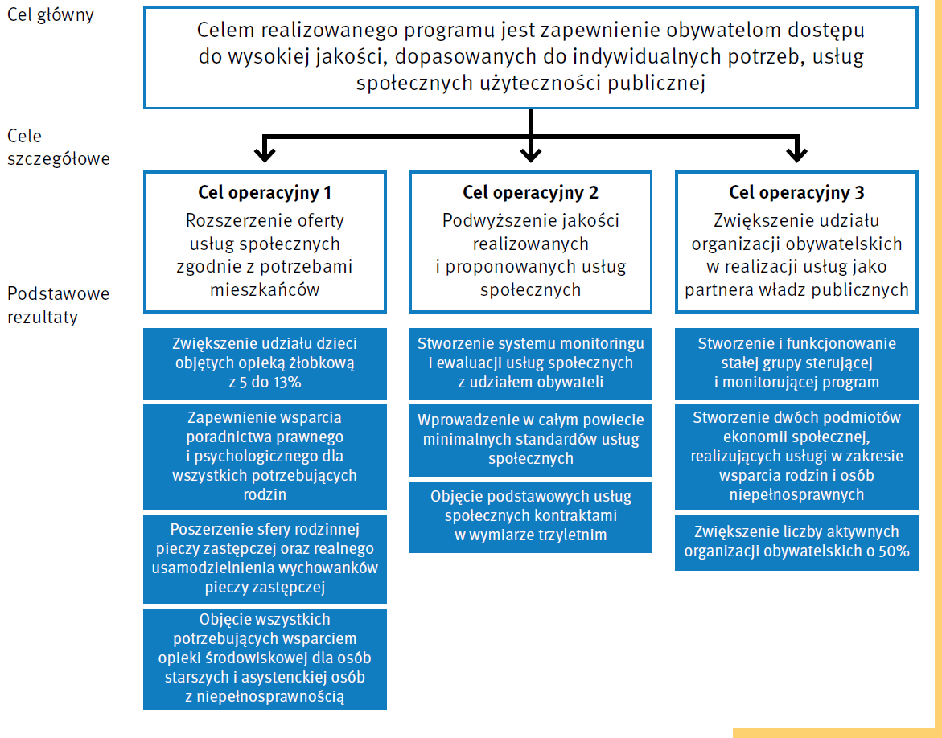
Lokalny Plan Deinstytucjonalizacji Usług Społecznych

Slide 77
Lokalny Plan Deinstytucjonalizacji Usług Społecznych
Proces tworzenia i moniotorowania LPDI
Na poziomie samorządu należy powołać Zespół ds. przygotowania, aktualizacji planu deinstytucjonalizacji, w skład którego wchodzić powinni obowiązkowo przedstawiciele ekonomii społecznej. Skład zespołu i zakres jego prac powinien być integralną częścią dokumentu; Zespołem powinien kierować Koordynator odpowiedzialny za opracowanie i prowadzenie procesu deinstytucjonalizacji usług społecznych, a w późniejszym czasie monitorowanie realizacji planu.
Ogólnopolskie wytyczne (propozycja)

Slide 78
Lokalny Plan Deinstytucjonalizacji Usług Społecznych
Mimo, że nie wszystko wiadomo, to:
Warto zacząć budować grupę, która pociągnie proces (publiczno-społeczna);
Możemy zebrać dane o stan instytucji i usług
Możemy określić możemy określić potrzeby rozwojowe
Możemy zacząć przymierzać wstępne działania
Namawiam samorządowców do powoływania zespołów roboczych już teraz

